Slide 1
Intelligentes Lernen durch KI im Lernmanagementsystem
08. November 2024
interdisziplinärer Workshop für „Large Language Models in der Bildung“

Slide 2
Landesinitiative n-21
medienpädagogische Projekte, PPP und Projektträgerschaft im Auftrag des MK
Projekte im Masterplan Digitalisierung
DigitalPakt Schule-Projekte Niedersächsische Bildungscloud und moin.schule
Landtag Online und Projekte mit externen Partnern
Notes:
(Christian)

Slide 3
Empfehlungen
Integration in Lernplattformen
kostenfreier Zugang zu Modellen
zielgerichtete Nutzung von Modellen
Einhaltung von Datenschutzvorgaben
Kontrolle über Inhalte
SWK Talk
SWK Impulspapier
Notes:
Empfehlungen der SWK vom 08.01.24, aus unserer Sicht deutlich
Ausgleich sozialer/gesellschaftlicher Unterschiede
Datenschutzvorgaben und Kontrolle bevorzugen stark Open Source Modelle
(Christian)

Slide 4
Herausforderungen und Potenziale
Halluzinationen¹
Biases²
Lerngelegenheiten reduziert durch Auslagerung des Schreibens
Urheberrecht und Datenschutz
Leistungsschere³
keine Diagnose⁴
¹ KI erfindet „Fakten“, häufig in unvorhergesehenen Situationen
² Vorurteile aus dem Training
³ Bildungsgerechtigkeit
⁴ KI kann keine Diagnose stellen und ist kein Pädagoge (vgl. Impulspapier S. 12)
⁵ vgl. Impulspapier S. 11f
Texterstellung und Recherche
adaptives Lernen, individuelles Feedback⁵
Lernmaterial und Aufgaben binnendifferenziert erstellen
Notes:
Empfehlungen der SWK vom 08.01.24
Bildungsgerechtigkeit statt Leistungsschere -> Ausgleich sozialer/gesellschaftlicher Unterschiede
(Christian)

Slide 5
Erwartungen der Lehrkräfte
Innovation
Zugang
ortsunabhängiges Lernen
Datenschutz
Verlässlichkeit
…?
Notes:
Zugang hürdenfrei und nach Möglichkeit kostenlos
(Johannes)

Slide 6
Erwartungen der Lehrkräfte
🚩
Innovation
Zugang
ortsunabhängiges Lernen
Datenschutz
Verlässlichkeit
…?
Betrieb als selbst gehostete Lösung oder Auftragsverarbeitung
Konfiguration selbst gehosteter Lösung
Training nicht mit Nutzendendaten
Notes:
„Warum der Aufwand?“
Systeme müssen richtig angelegt sein, weil der Datenschutz sonst “den Hahn zudreht“
(Christian)

Slide 7
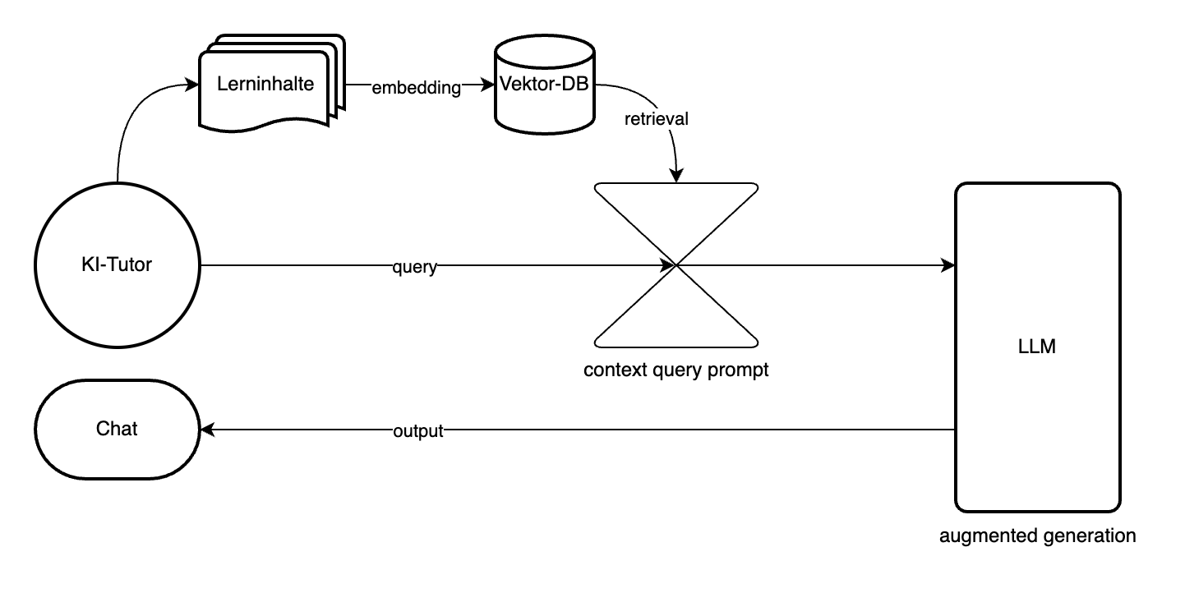
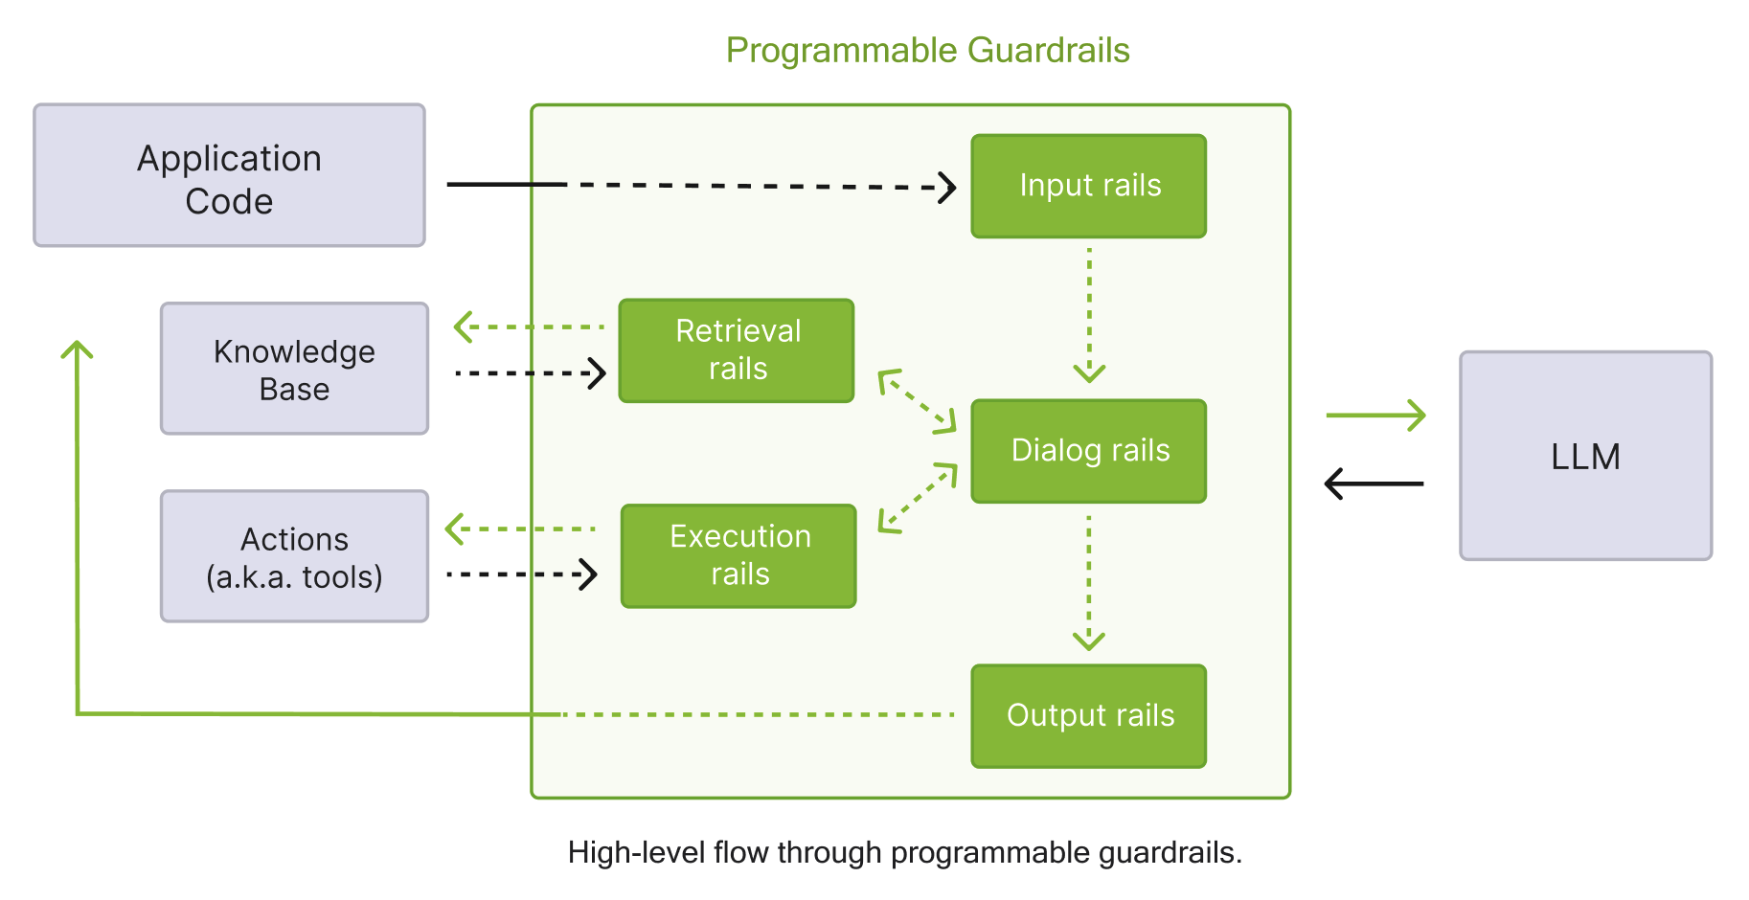
Erwartungen der Lehrkräfte
Innovation
Zugang
ortsunabhängiges Lernen
Datenschutz
Verlässlichkeit
…?
RAG
Guardrails
https://github.com/NVIDIA/NeMo-Guardrails
Notes:
Halluzinationen einer KI sollen durch eine KI kontrolliert werden?
Kernkompetenzen, wie „Kritisches Denken“ werden noch wichtiger!
(Johannes)

Slide 8
…one of the big effects over the last year is students have stopped raising their hands as much. … "why would I want to show I'm ignorant when the AI will just explain something to me?"
Notes:
Lehrkraft hat es in der Regel nicht nur für eine Schülerin oder für einen Schüler unpassend erklärt
Lehrkraft erhält keine direkte Rückmeldung zu Verständnisschwierigkeiten
Informationen werden auf die bequemste Art erhalten
Antwort der KI trägt nur wenig oder nicht zum Lernen bei
Illusion von Kompetenz möglich
(Christian)

Slide 9
Notes:
Anforderungen führen zu weiteren Rollen für die KI-Unterstützung
(Christian)

Slide 10
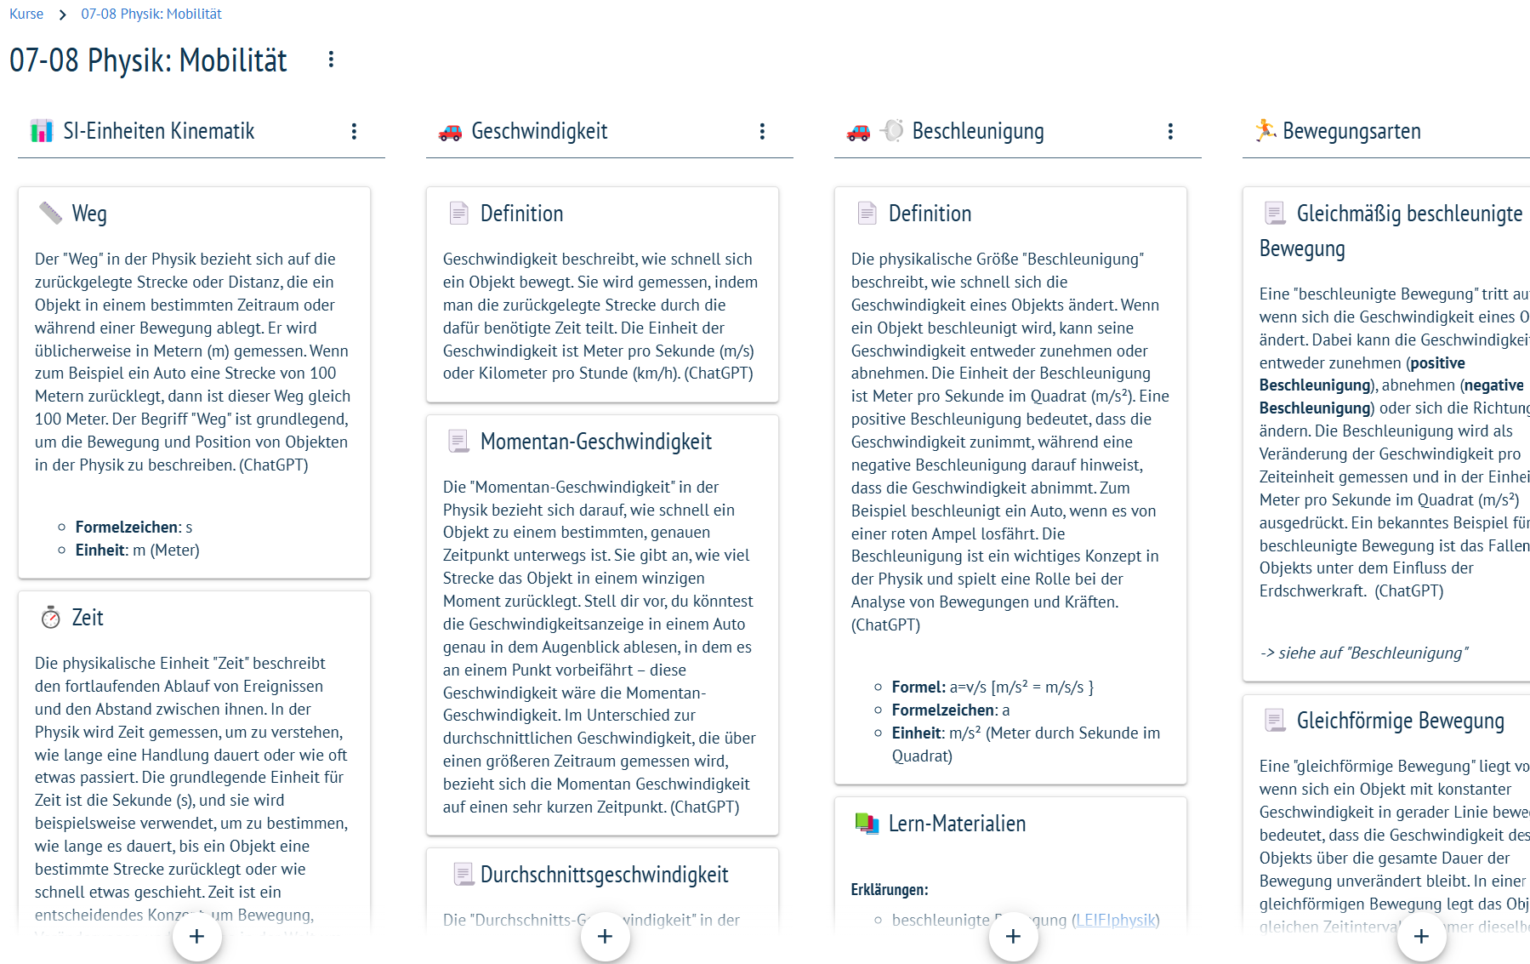
Notes:
Lehrkraft erstellt Inhalte in LMS
alle Lerninhalte, ergänzende Materialien, Aufgaben und Hilfestellungen sind im LMS
(Johannes)

Slide 11
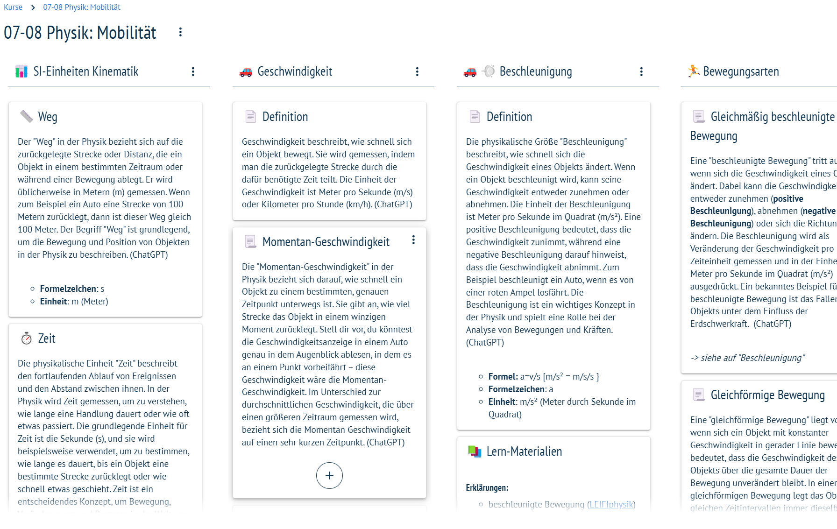
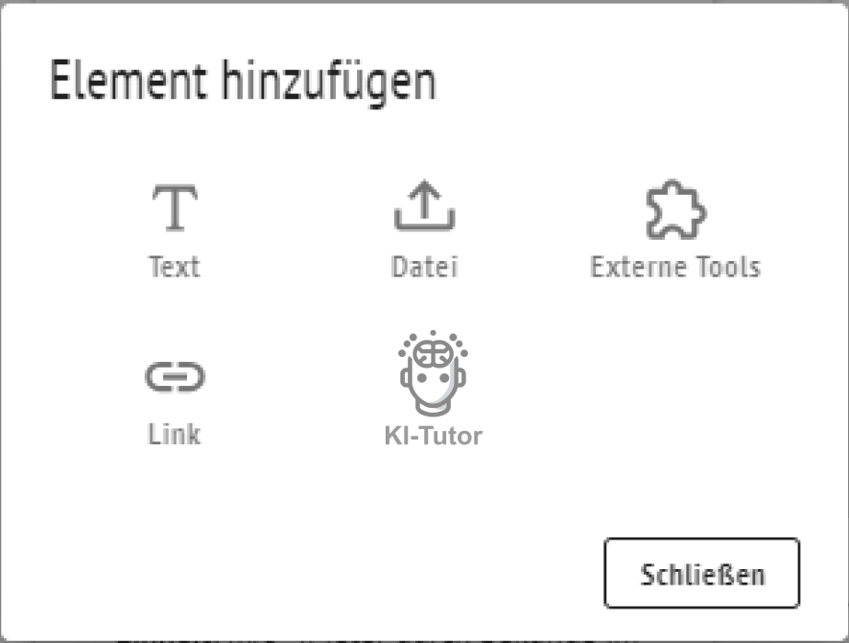
Notes:
Lehrkraft fügt Tutor hinzu, der Inhalte als Wissensbasis nutzt
KI kann auf definierte Kontexte (die Lerninhalte aus dem LMS) zugreifen
(Johannes)

Slide 12
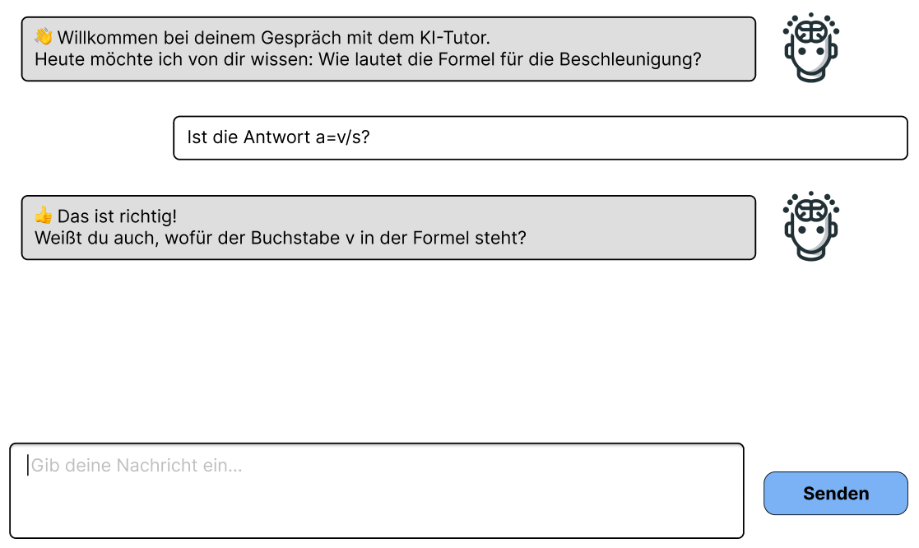
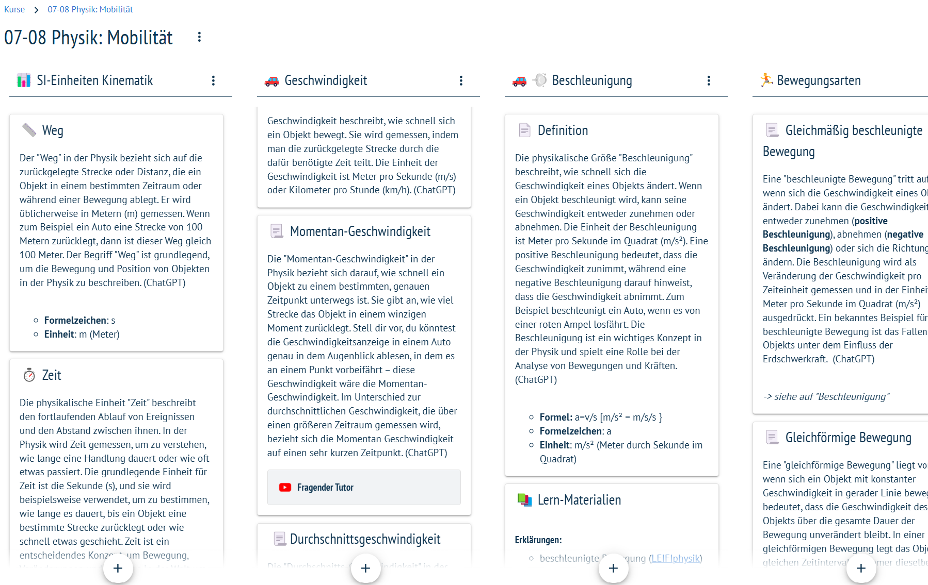
Notes:
Lernende interagieren mit Tutor
im Kontextfenster oder als Vektor wird das „Wissen“ übergeben
LLM formuliert -> das kann es am besten
(Johannes)

Slide 13
Notes:
(Johannes)

Slide 14
Notes:
(Johannes)

Slide 15
🚧 Demo

Slide 16
Entwicklungschancen
Personalisierung des Lernens
automatisierte Hilfestellungen, formatives Feedback
Förderung der Sprach- und Schreibkompetenzen
persönlicher Lernraum
Fördern kritischer Reflexion und Problemlösungsfähigkeiten
Unterstützung bei Lernschwierigkeiten oder Förderbedarf
Bildungsgerechtigkeit durch einfachen Zugang
Notes:
individuelle Unterstützung und Anpassung an Lernstile, z.B. mit Differenzieren von Material und automatisierte Erstellung von individualisierten Lernsituationen
interaktive Auseinandersetzung mit den Lerninhalten mit Erklärung komplexer Konzepte und sofortigem Feedback
Unterstützung beim Schreiben mit Anregungen zu Struktur, Formulierungen sowie Stil und Grammatik
selbstbestimmte und selbstgesteuerte Lernerfahrung, zeit- und ortsunabhängiges Lernen bis zur Vorbereitung auf Prüfungen mit persönlichen Lernplänen und Simulationen mit automatisierter Erstellung von individualisierten Lernsituationen
Dialoge und Diskussionen sowie Denkanstöße für komplexe Aufgabenstellungen
Aufbereitung von Lerninhalten für mehr Barrierefreiheit und Inklusion, z.B. leichte Sprache oder DaZ

